Slide 1
Estratégias Digitais
Utilizando a internet como ferramenta
de Marketing
Nino Carvalho, MSc
+ Consultor em Planejamento Estratégico de Marketing Digital
+ Desenvolve Programas de Capacitação para organizações públicas e privadas
+ Coordena o MBA e Pós-MBA em Marketing Digital da FGV no Brasil
@ninocarvalho
UFRJ – Rio de Janeiro – Abril 2012

Slide 2
:: Nino Carvalho, Prof MSc
Jornalista, Mestre em Administração pelo IBMEC, pós-graduado em Marketing e Estratégia pelo Chartered Institute of Marketing (Reino Unido). Vasta experiência em treinamentos, programas de capacitação e eventos.
Artigos acadêmicos e práticos publicados em diversos veículos no Brasil. Co-autor de três ebooks e três livros, incluindo capítulo sobre Assessoria de Imprensa 2.0 no livro-referência Assessoria de Imprensa e Relacionamento com a Mídia (de Jorge Duarte).
Foi Diretor de Marketing Digital no British Council para América Latina e Caribe e Gerente de Estratégias em Mídias Digitais da InPress Porter Novelli, uma das maiores agências de comunicação do país. Também ocupou cargos de Diretoria, Superintendência e Gerência em empresas de diversos setores.
Experiência em desenvolvimento de projetos, ações e planejamentos estratégicos na área online para organizações como: IBM, Unilever, Net, Claro, Audi, L’Óreal, Sportv, Comunique-se, Souza Cruz, GSN Esportes, Embratel, Ministério da Cultura, Superior Tribunal de Justiça, WMcCann, Senado Federal, Presidência da República, Dow, Embrapa, entre outros.
Idealizou e é coordenador dos cursos de MBA e Pós-MBA em Marketing Digital na FGV em várias cidades no Brasil. Leciona Planejamento Estratégico de Marketing Digital, Comunicação Integrada de Marketing, Comércio Eletrônico, e Propaganda e Mídias Digitais na instituição.

Slide 3
:: experiência e portfolio
Presidência da República
Superior Tribunal de Justiça

Slide 4
Agenda de hoje

Slide 5
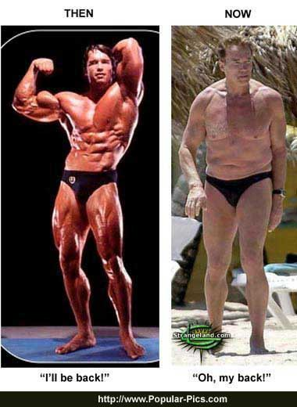

Slide 6
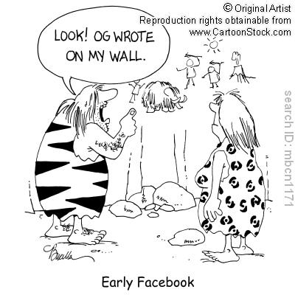
:: Não é modismo ou novidade . . .

Slide 7
Voz Política / Green Friendly
Mais exigente
Facilmente
entediado
Acesso ao conhecimento
Novo
e-consumidor
Mais
discriminador
Mais promíscuo
Mais cético
Mais inclinado a reclamar

Slide 8
:: Pesquisas, fatos e dados apontam que . . .
Na mente do público, organizações que usam as mídias sociais são percebidas como mais abertas e confiáveis
Dá só uma olhada!
Legal, gostei!
Olha o que eles fizeram!
Visite o site…
Uau!!

Slide 9
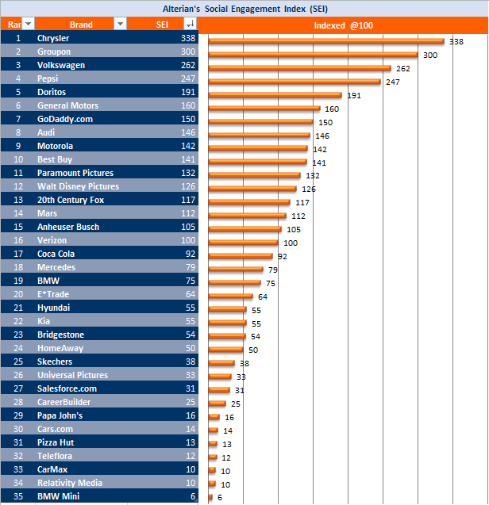
As mais engajadas com o público...

Slide 10
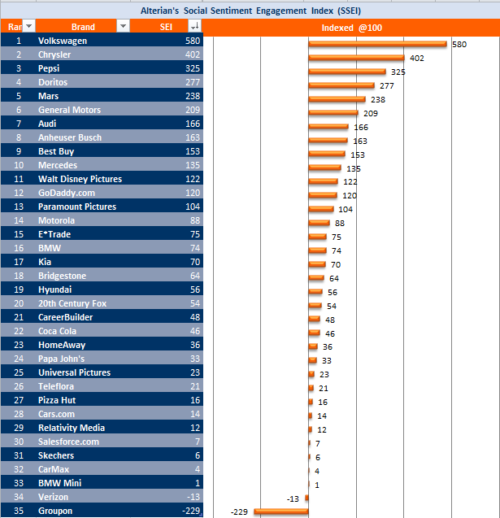
... Podem não ser as mais queridas!

Slide 11
Consumidor com mais voz – mais autonomia

Slide 12
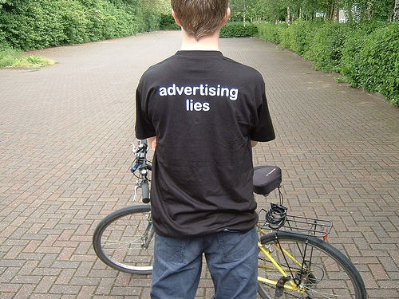
:: Quase 80% dizem que NÃO acreditam em publicidade paga!

Slide 13
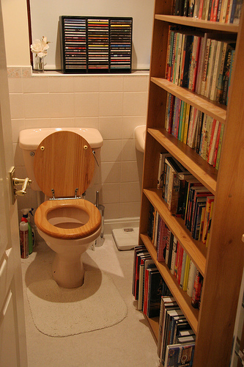
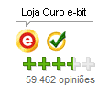
:: impacto em todos os setores...

Slide 15
Confiança
Relevância
Relacionamento
Transparência
Credibilidade
Engajamento

Slide 16
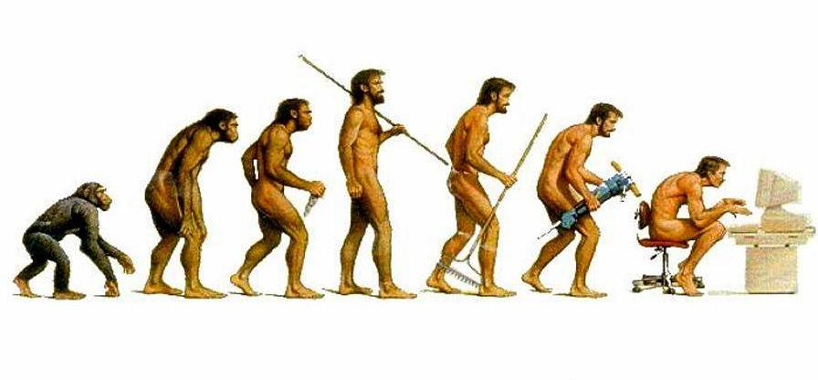

Slide 17
E esse vocês tb já conhecem . . .
Onde Estamos
Pra onde queremos ir
Como chegar lá

Slide 18
Framework APPAI
Aprendizado
Prioridades
Ações
Avaliação
Inteligência

Slide 19
Framework APPAI > Onde Estamos
Aprendizado
Prioridades
Ações
Avaliação
Inteligência
Onde Estamos

Slide 21
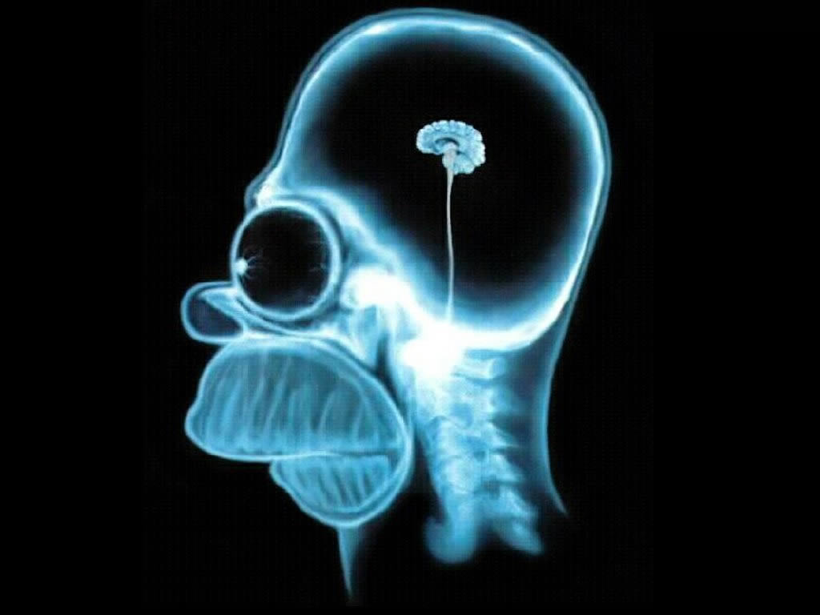

Slide 23
Monitorar: sua empresa (marcas, produtos), concorrente, influenciadores-chave, outros stakeholders, executivos ...

Slide 24
:: APPAI > Para onde queremos ir?
Aprendizado
Prioridades
Ações
Avaliação
Inteligência

Slide 25
:: APPAI > Para onde queremos ir?
Prioridades Fifer
Trazem + receita ou reduzem custos
Necessário pra manter a roda girando
(o resto...)

Slide 27
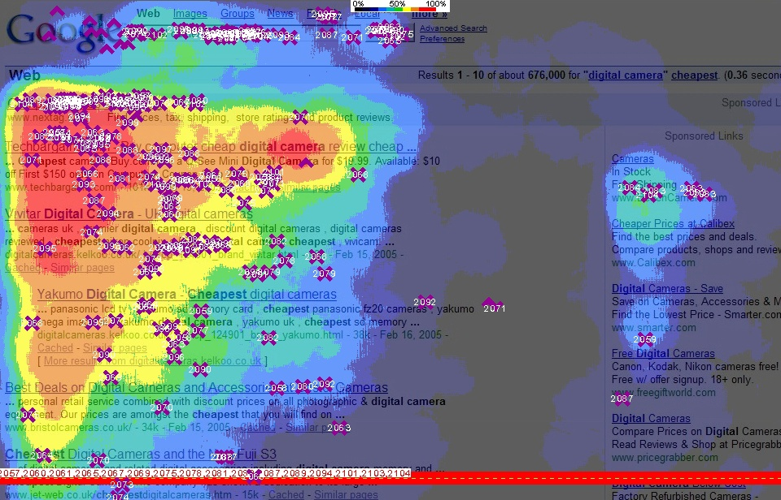

Slide 28
:: APPAI > Como chegaremos lá?
Aprendizado
Prioridades
Ações
Avaliação
Inteligência
Como chegaremos lá?

Slide 29
:: Entregue conveniência

Slide 30
:: Faça parte

Slide 31
:: Fale menos, ouça e converse mais

Slide 32
:: APPAI > mensurando o sucesso
Aprendizado
Prioridades
Ações
Avaliação
Inteligência
Deu certo? Vamos mexer?

Slide 34
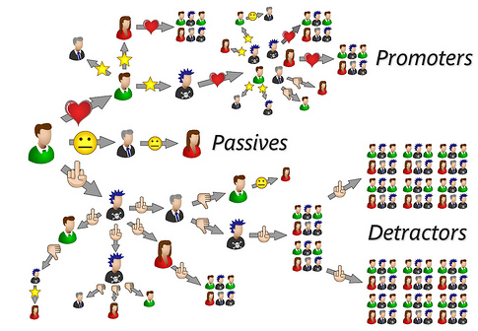

Slide 35
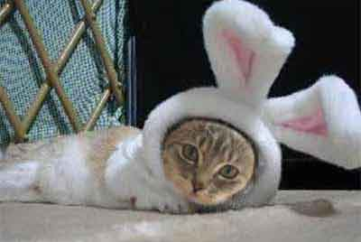
:: Gestão do SMM > e-Crises e Riscos

Slide 36
:: Não se preocupe, você não está sozinho . . .
Notes:
É uma comunidade, o risco é chegar de cima pra baixo, sem se preocupar em de fato fazer parte de uma nova cultura

Slide 37
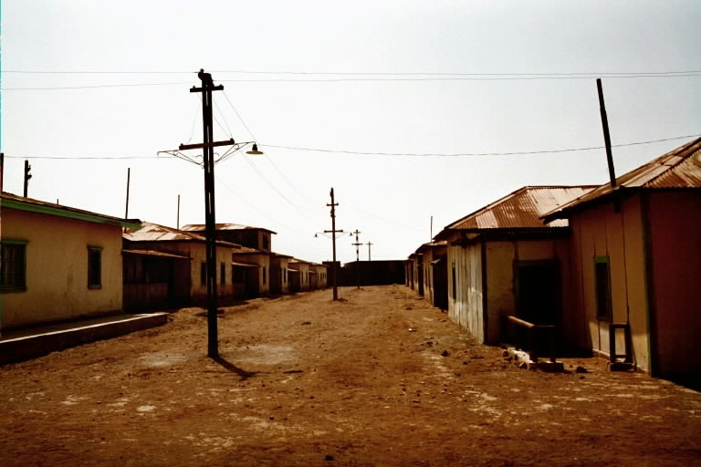
:: Gestão de e-Crises e Riscos

Slide 38
Resumão em 2 slides

Slide 41
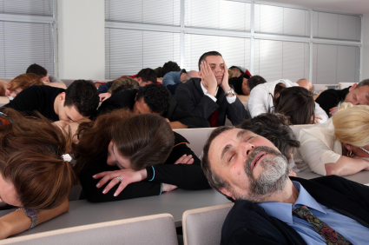
muito obrigado ;-)

Slide 42
eu@ninocarvalho.com.br
21.8101.2361

